Slide 1
Como Identificar Um Santo?
Pr. Marcelo Augusto de Carvalho
Notes:
www.4tons.com
Pr. Marcelo Augusto de Carvalho
Lavras-MG 25/03/2009

Slide 2
Salmo 15:1: Quem Habitará?

Slide 3
Santidade pela Separação!

Slide 4
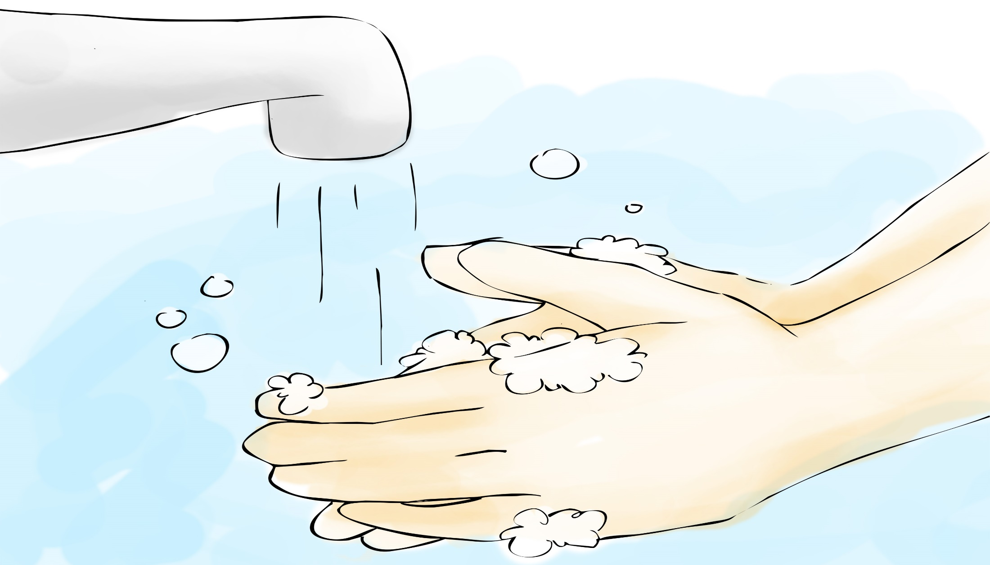
Higiene

Slide 5
Banho diário e limpezas regulares das mãos e pés. Lev 12-20.
Cap 12- A mulher, após o parto, deveria respeitar um período de separação.
Cap 13-14 - O leproso
Cap 15- Quem não respeitasse as leis do asseio pessoal deveria ser afastado do santuário e da congregação.
A purificação: banho e sacrifício.

Slide 6
Cap 17- Comer sangue era rigorosamente proibido.
Cap 18- Incesto, sodomia (homossexualismo), bestialidade (sexo com animais) - proibidos.
Cap 19-20- todas estas leis enfatizavam a pureza de vida como condição para obter o favor divino.

Slide 7
Quão terrível, infeccioso, e degradante e contagioso é o pecado. E qualquer pecado! Principalmente a natureza pecaminosa! O que somos é o âmago da questão! Ex: infidelidade/corrupção (bomba atômica)
Objetivo
Notes:
Leis dadas para nos impressionar quão terrível, quão infeccioso, quão degradante e contagioso é o pecado. E qualquer pecado!
E lembre-se: não apenas os atos pecaminosos, mas principalmente a natureza pecaminosa! O que somos é o âmago da questão!
Ex: infidelidade/corrupção bomba atômica

Slide 8
Santidade Na Adoração

Slide 9
As Festas. Lev 23

Slide 10
Semanais
O sétimo dia da semana era separado para o descanso e meditação espiritual. Tipificava o crente descansando na obra concluída por Jesus. Heb 4. 1-10.

Slide 11
Mensais
No dia da lua nova e era anunciada ao som de trombetas. Não era proibido o trabalho, mas sacrifícios em dobro eram oferecidos.
A lua nova do sétimo mês (outubro), indicava o começo do ano civil e a festa do Ano Novo Judaico recebia o nome de Festa das Trombetas (1 de outubro). Esta era de completo descanso e as trombetas tocavam bem mais forte e demoradamente.
Tipificava a reunião do povo de Israel.
Notes:
A lua nova- no dia da lua nova e era anunciada ao som de trombetas. Não era proibido o trabalho, mas sacrifícios em dobro eram oferecidos.
A lua nova do sétimo mês (outubro), indicava o começo do ano civil e a festa do Ano Novo Judaico recebia o nome de Festa das Trombetas ( 1 de outubro). Esta era de completo descanso e as trombetas tocavam bem mais forte e demoradamente.
Tipificava a reunião do povo de Israel.

Slide 12
Anuais
Notes:
As primeiras quatro festas estão relacionadas com a primeira vinda de Cristo, e as três últimas com a segunda vinda do nosso Senhor. São elas: Páscoa - Pães Asmos - Primícias - Pentecostes - Trombetas - Dia da Expiação - Tabernáculos (Para fácil memorização, note que as quatro primeiras começam com a letra "P", e duas das três últimas começam com a letra "T") 1 - Páscoa (Lev. 23:4 e 5): Festa instituída quando o povo de Israel foi libertado da escravidão do Egito (Ex. 12). Um cordeiro era morto no dia quatorze do primeiro mês (Abib) do calendário hebraico. Cumpriu-se de forma precisa numa sexta-feira ao pôr-do-sol quando Cristo foi morto como um cordeiro (I Cor. 5:7; I Ped. 1:18 e 19). 2 - Pães Asmos (Lev. 23:6 a 8): No dia seguinte à Páscoa (15 de Abib) começava um período de sete dias onde o povo deveria comer pão sem fermento e oferecer oferta queimada ao Senhor. No verso sete o texto diz que no primeiro dia, ou seja, o dia seguinte a Páscoa, o povo não poderia trabalhar. Essa festa se cumpriu a partir do dia seguinte à morte de Cristo, quando em Lucas 23:54 a 56 diz que as mulheres na sexta-feira de Páscoa embalsamaram o corpo de Jesus e então no Sábado (dia seguinte) descansaram. Começa então o período de consagração daqueles que eram povo de Deus, na esperança da ressurreição de Cristo, que morreu sem pecado, tipificado pelo pão sem fermento (Fermento representa o pecado, leia Mat. 16:6). 3- Primícias (Lev. 23:9 a 14): Acontecia no dia imediato à festa dos pães asmos (16 de Abib) e festejava o início da colheita. Sem entrarmos em detalhes sobre sua contagem, que divergia entre os Fariseus e Saduceus, vamos esboçar seu significado profético no plano de redenção. Jesus morreu literalmente no dia 15 do primeiro mês (Páscoa) e ressuscitou no dia 16, "como primícias dos que dormem" (I Cor. 15:20). Assim como o povo dedicava ao Senhor os primeiros frutos da colheita, Jesus dedica ao Pai os primeiros frutos da salvação, quando na Sua morte muitos ressuscitaram (Mat. 27:51 a53) e depois foram levados ao Céu com Ele. 4- Pentecostes ou Festa das Semanas (Lev. 23:15 a 22): Parece haver uma ligação desta festa com as anteriores, como sendo uma continuação (v. 15 e 16). Essa festa comemorava o fim da colheita, uma espécie de segunda festa das primícias. O Pentecostes cumpriu-se cronologicamente em tempo exato (Atos 2:1) e com a descida do Espírito Santo, os seguidores de Deus entregaram "quase três mil pessoas" (Atos 2:41) como frutos da grande colheita desde a morte e ressurreição de Jesus. Depois da Festa do Pentecostes havia um intervalo até a próxima festa. Assim acontece na história, temos um grande intervalo desde o Pentecostes até a retomado dos cumprimentos proféticos prefigurados pela festa. 5 - Trombetas (Lev. 23:24 e 25): No primeiro dia do sétimo mês era tocada a trombeta para anunciar o primeiro dia do ano civil, ou ano novo. A trombeta também alertava ao povo da proximidade do Dia da Expiação, que era dia de juízo onde se exigia preparação e solenidade. A Festa das Trombetas era um dia de descanso e consagração, representado pelas ofertas queimadas oferecidas a Deus neste dia. Seu cumprimento profético se deu, no anúncio da proximidade do grande Dia da Expiação, claramente estampado na Primeira Mensagem Angélica: "Temei a Deus e dai-Lhe glória, pois é chegada a hora do Seu juízo" (Apoc. 14:7). 6- Dia da Expiação (Lev. 23:26 a 32): Acontecia no décimo dia do sétimo mês. O Santuário era purificado das transgressões daqueles que um dia sacrificaram um cordeiro e tiveram seus pecados transferidos simbolicamente através do sangue do animal que era aspergido no tabernáculo. Segundo a profecia de Daniel 8:14, no dia 22 de outubro de 1844 teve início esse grande dia, quando Jesus passou literalmente para o Lugar Santíssimo do Santuário celestial para julgar aqueles que aceitaram um dia o sacrifício de Cristo na cruz como cordeiro de Deus (Heb. 9:23 a 28). 7- Tabernáculos (Lev. 23:33 a 44): No décimo quinto dia acontecia a última festa do ano religioso, a Festa dos Tabernáculos. Os israelitas, em memória ao tempo em que eram errantes no deserto e viviam em tendas, deviam voltar a morar em barracas durante sete dias. Ao contrário da contrição da festa anterior, havia muito júbilo e alegria nesta ocasião. O juízo havia passado e o perdão dos pecados estava garantido. Era uma festa de colheita também (uvas e azeitonas, ver William L. Coleman, Manual dos Tempos e Costumes Bíblicos, 268 e 269), e havia um espírito de gratidão por tudo que o Senhor havia feito durante o ano. Seu cumprimento está no futuro, depois do término do Dia da Expiação, na ocasião da volta de Cristo. Ele virá para fazer a colheita final (Apoc. 14:14 a 16) e seremos levados ao Céu com Ele. Note a descrição deste dia por Ellen G. White: "Todos nós entramos na nuvem, e estivemos sete dias ascendendo para o mar de vidro". Primeiros Escritos, pág. 16. Será um dia de muito louvor e gratidão pelo perdão dos pecados (concluído na festa anterior - O Grande Dia da Expiação) e seguirá por sete dias até recebermos de Jesus as coroas da vitória (ver Primeiros Escritos, 16 e 17). A Bíblia também relaciona essa festa com a restauração final do povo de Deus: "Todos os que restarem de todas as nações que vieram contra Jerusalém subirão de ano em ano para adorar o Rei, o Senhor dos Exércitos, e para celebrar a Festa dos Tabernáculos" (Zac. 14:16). Conclusão: As sete festas de Israel contam de forma universal e cronológica, a história da salvação desde a morte de Cristo na cruz, como cordeiro pascoal, até Sua segunda vinda de forma gloriosa. Apesar de não celebrarmos hoje essas comemorações como Israel no Antigo Testamento fazia, podemos estudá-las e aprender muitas lições de vida cristã. Sobretudo, não devemos nos esquecer que estamos vivendo no contexto do Dia da Expiação e Cristo está hoje no Santo dos Santos fazendo o juízo investigativo antes de retornar a essa Terra. É hora de reflexão, contrição e expectativa do glorioso dia que nos aguarda. POR: PR. YURI RAVEM yuriravem@yahoo.com.br

Slide 13
Páscoa
Era comemorada no dia 14 de abril.
Lembrava a libertação do cativeiro egípcio.
Tipificava a crucificação de Cristo e nossa conseqüente libertação do pecado.
Notes:
1 - Páscoa (Lev. 23:4 e 5): Festa instituída quando o povo de Israel foi libertado da escravidão do Egito (Ex. 12). Um cordeiro era morto no dia quatorze do primeiro mês (Abib) do calendário hebraico. Cumpriu-se de forma precisa numa sexta-feira ao pôr-do-sol quando Cristo foi morto como um cordeiro (I Cor. 5:7; I Ped. 1:18 e 19).

Slide 14
Pães Asmos
Dia seguinte à Páscoa.
Comemorava as dificuldades da fuga apressada do egito.
Tipificava a necessidade de uma vida limpa do pecado (fermento).
Cumpriu no dia seguinte à morte de Jesus
Notes:
2 - Pães Asmos (Lev. 23:6 a 8): No dia seguinte à Páscoa (15 de Abib) começava um período de sete dias onde o povo deveria comer pão sem fermento e oferecer oferta queimada ao Senhor. No verso sete o texto diz que no primeiro dia, ou seja, o dia seguinte a Páscoa, o povo não poderia trabalhar. Essa festa se cumpriu a partir do dia seguinte à morte de Cristo, quando em Lucas 23:54 a 56 diz que as mulheres na sexta-feira de Páscoa embalsamaram o corpo de Jesus e então no Sábado (dia seguinte) descansaram. Começa então o período de consagração daqueles que eram povo de Deus, na esperança da ressurreição de Cristo, que morreu sem pecado, tipificado pelo pão sem fermento (Fermento representa o pecado, leia Mat. 16:6).

Slide 15
Primícias
Comemorada no 2°dia dos pães asmos, 16 de abril.
Dedicados ao senhor todos os primeiros frutos das colheitas já feitas.
Tipificava a ressurreição de Cristo, como as primícias dos crentes.
Agradecia a Deus pela colheita da cevada e dedicava a próxima colheita de trigo.
Notes:
3- Primícias (Lev. 23:9 a 14): Acontecia no dia imediato à festa dos pães asmos (16 de Abib) e festejava o início da colheita. Sem entrarmos em detalhes sobre sua contagem, que divergia entre os Fariseus e Saduceus, vamos esboçar seu significado profético no plano de redenção. Jesus morreu literalmente no dia 15 do primeiro mês (Páscoa) e ressuscitou no dia 16, "como primícias dos que dormem" (I Cor. 15:20). Assim como o povo dedicava ao Senhor os primeiros frutos da colheita, Jesus dedica ao Pai os primeiros frutos da salvação, quando na Sua morte muitos ressuscitaram (Mat. 27:51 a53) e depois foram levados ao Céu com Ele.

Slide 16
Pentecostes
Comemorada 49 dias após a oferta das primícias, 6 de junho.
Comemorava o fim da colheita
Tipificava a descida do Espírito Santo.
Cumpriu-se com a descida do Espírito Santo, os seguidores de Deus entregaram "quase três mil pessoas" (Atos 2:41) como frutos da grande colheita desde a morte e ressurreição de Jesus.
Notes:
4- Pentecostes ou Festa das Semanas (Lev. 23:15 a 22): Parece haver uma ligação desta festa com as anteriores, como sendo uma continuação (v. 15 e 16). Essa festa comemorava o fim da colheita, uma espécie de segunda festa das primícias. O Pentecostes cumpriu-se cronologicamente em tempo exato (Atos 2:1) e com a descida do Espírito Santo, os seguidores de Deus entregaram "quase três mil pessoas" (Atos 2:41) como frutos da grande colheita desde a morte e ressurreição de Jesus. Depois da Festa do Pentecostes havia um intervalo até a próxima festa. Assim acontece na história, temos um grande intervalo desde o Pentecostes até a retomado dos cumprimentos proféticos prefigurados pela festa.

Slide 17
Trombetas
No primeiro dia do sétimo mês era tocada a trombeta para anunciar o primeiro dia do ano civil, ou ano novo. Alertava ao povo da proximidade do Dia da Expiação, que era dia de juízo onde se exigia preparação e solenidade. Dia de descanso e consagração
Seu cumprimento- Mensagem Angélica: "Temei a Deus e dai-Lhe glória, pois é chegada a hora do Seu juízo" (Apoc. 14:7).
Notes:
5-No primeiro dia do sétimo mês era tocada a trombeta para anunciar o primeiro dia do ano civil, ou ano novo. A trombeta também alertava ao povo da proximidade do Dia da Expiação, que era dia de juízo onde se exigia preparação e solenidade. A Festa das Trombetas era um dia de descanso e consagração, representado pelas ofertas queimadas oferecidas a Deus neste dia. Seu cumprimento profético se deu, no anúncio da proximidade do grande Dia da Expiação, claramente estampado na Primeira Mensagem Angélica: "Temei a Deus e dai-Lhe glória, pois é chegada a hora do Seu juízo" (Apoc. 14:7).

Slide 18
Expiação
Comemorada em 10 de outubro.
- Expiavam-se todos os pecados do ano todo,
- Neste dia o sumo-sacerdote oferecia um novilho por si mesmo e então entrava no Santíssimo.
- Era lançada a sorte era lançada sobre 2 bodes. Um era sacrificado e o outro era levado para o deserto, carregando toda a culpa que sobre ele o sumo- sacerdote colocava.
Ambos significavam Jesus, que foi sacrificado na cruz- morreu fora da porta (Heb 13.12)
Notes:
6-Comemorada em 10 de outubro.
- Expiavam-se todos os pecados do ano todo, que não haviam sido expiados.
- Neste dia o sumo-sacerdote oferecia um novilho por si mesmo e então entrava no Santíssimo.
Era lançada a sorte era lançada sobre 2 bodes. Um era sacrificado e o outro era levado para o deserto, carregando toda a culpa que sobre ele o sumo- sacerdote colocava.
Ambos os bodes significavam Jesus, que foi sacrificado na cruz, assim como morreu fora da porta (Heb 13.12) carregando nossas culpas.

Slide 19
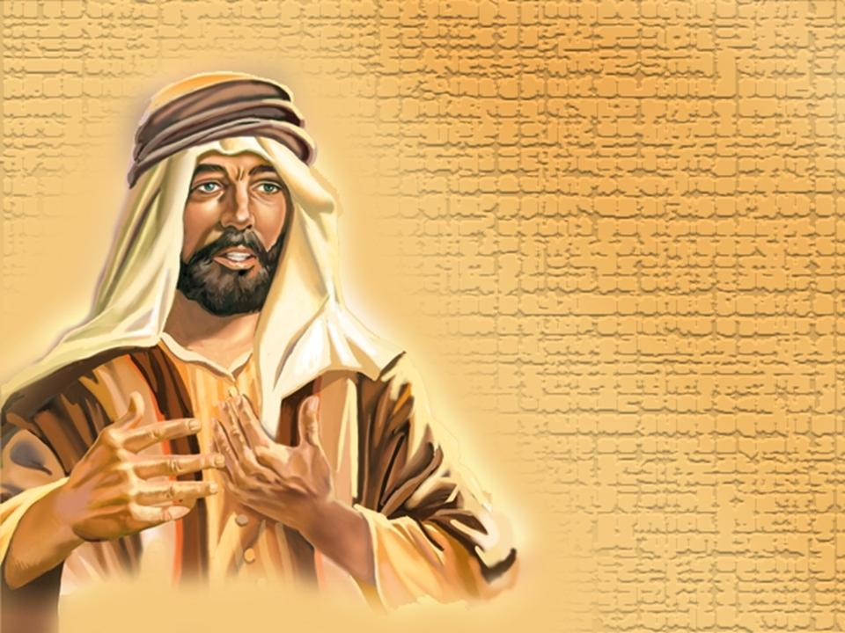
Arrependimento, Confissão e Perdão

Slide 20
Tabernáculos
Décimo quinto dia- comemorava a peregrinação de Israel pelo deserto e o cuidado de deus por eles.
Enquanto celebravam a festa, o povo morava em tendas.
Época de colheita: uvas e azeitonas
Tipificava a paz e a prosperidade do milênio.
Notes:
7- Tabernáculos (Lev. 23:33 a 44): No décimo quinto dia acontecia a última festa do ano religioso, a Festa dos Tabernáculos. Os israelitas, em memória ao tempo em que eram errantes no deserto e viviam em tendas, deviam voltar a morar em barracas durante sete dias. Ao contrário da contrição da festa anterior, havia muito júbilo e alegria nesta ocasião. O juízo havia passado e o perdão dos pecados estava garantido. Era uma festa de colheita também (uvas e azeitonas, ver William L. Coleman, Manual dos Tempos e Costumes Bíblicos, 268 e 269), e havia um espírito de gratidão por tudo que o Senhor havia feito durante o ano. Seu cumprimento está no futuro, depois do término do Dia da Expiação, na ocasião da volta de Cristo. Ele virá para fazer a colheita final (Apoc. 14:14 a 16) e seremos levados ao Céu com Ele. Note a descrição deste dia por Ellen G. White: "Todos nós entramos na nuvem, e estivemos sete dias ascendendo para o mar de vidro". Primeiros Escritos, pág. 16. Será um dia de muito louvor e gratidão pelo perdão dos pecados (concluído na festa anterior - O Grande Dia da Expiação) e seguirá por sete dias até recebermos de Jesus as coroas da vitória (ver Primeiros Escritos, 16 e 17). A Bíblia também relaciona essa festa com a restauração final do povo de Deus: "Todos os que restarem de todas as nações que vieram contra Jerusalém subirão de ano em ano para adorar o Rei, o Senhor dos Exércitos, e para celebrar a Festa dos Tabernáculos" (Zac. 14:16).

Slide 21
É muito importante adorar Adorar pelo motivo certo Adorar de maneira certa Minha adoração pessoal e coletiva me colocam numa posição em que Deus pode me purificar de minha natureza pecaminosa!
Adorar: Indica O Rumo Da Vida!

Slide 22
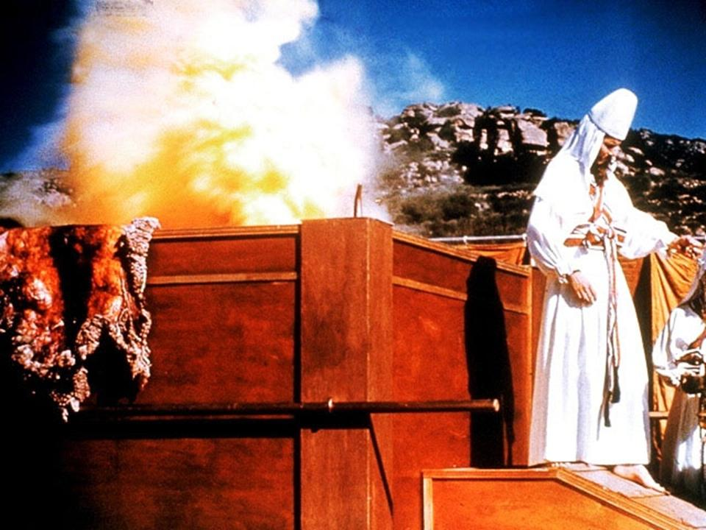
Santidade Na Liderança

Slide 23
Sacerdócio: Por Consagração
A consagração dos sacerdotes a seus ofícios demoraram 7 dias. No oitavo dia deram início ao seu ministério. Fogo veio do Senhor e consumiu a oferta do altar.
Nadabe e Abiú eram homens especiais, tendo-lhes sido permitido juntamente com os 70 anciãos verem a Glória de Deus no monte. Escolhidos nominalmente pelo próprio Deus.

Slide 24
Nadabe e Abiú: Indomáveis
Mas, em sua juventude, não haviam sido ensinados nos hábitos de domínio próprio.
Nem a respeitar a prelado do pai, e nem se compenetravam da necessidade de estrita obediência aos mandos de Deus.
Nadabe e Abiú perderam a noção entre o fogo sagrado e o secular pelo uso do vinho, expressamente proibido por Deus para uso entre os israelitas, e de forma toda especial aos sacerdotes.
Notes:
Mas, em sua juventude, não haviam sido ensinados nos hábitos de domínio próprio.
Nem a respeitar a prelado do pai, e nem se compenetravam da necessidade de estrita obediência aos mandos de Deus.
Nadabe e Abiú perderam a noção entre o fogo sagrado e o secular pelo uso do vinho, expressamente proibido por Deus para uso entre os israelitas, e de forma toda especial aos sacerdotes.

Slide 25
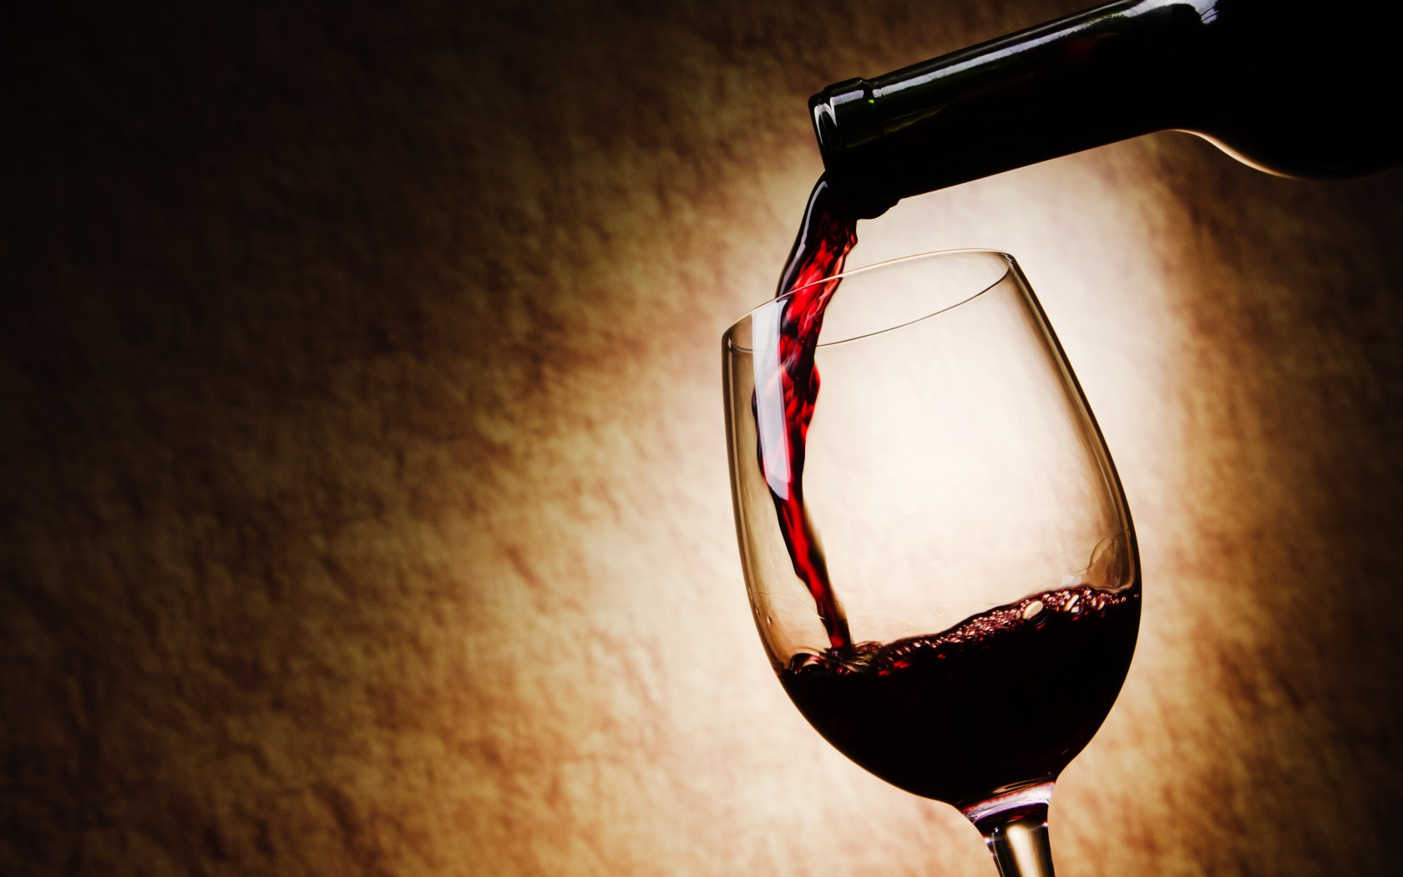
Em Condições Normais, Jamais...
Notes:
Em condições normais jamais teriam cometido tal pecado. Mas...

Slide 26
Bebida: Tolerância Zero!
Quando se usam bebidas embriagantes, a consciência perde sua sensibilidade ao pecado e uma operação de endurecimento para a iniqüidade certíssimamente ocorre, até que o comum e o sagrado perde toda a diferença de significação.

Slide 27
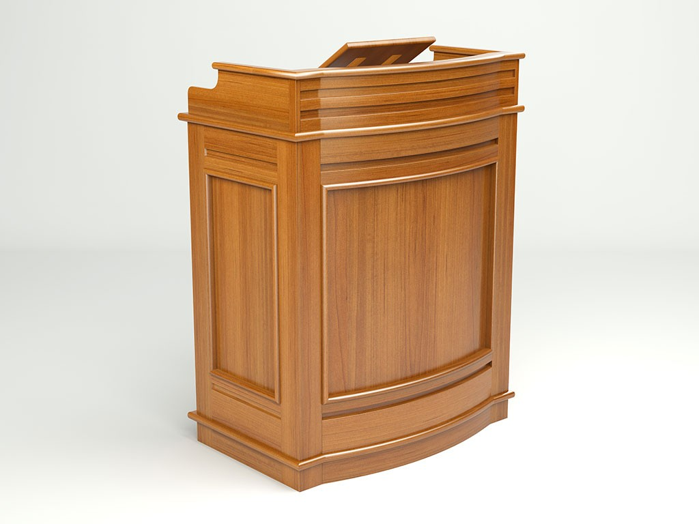
Corrupção No Altar!

Slide 28
Os arquivos dos hospitais Emílio Ribas e São Camilo (SP) escondem um dos segredos mais bem guardados pela hierarquia da Igreja Católica. São os registros de óbito de 27 padres que morreram de Aids entre 1987 e 1993.
A cifra representa 2% do universo de 1500 religiosos de São Paulo, mas é reveladora sobre os hábitos sexuais de uma parte do clero. A MAIORIA DESTES CASOS ERA HOMOSSEXUAL!

Slide 29
Segundo um capelão responsável pelo depto de Saúde da CNBB, em 12 anos ele atendeu 6 casos de padres que morreram de Aids; 4 adquiriram o HIV em relações sexuais, 1 era drogado e o último não explicou como ficou doente.
Há muitos casos semelhantes em quase todos os estados brasileiros.
A arquidiocese de São Paulo possui em seus registros o número oficial de 27 padres que morreram de Aids em seus domínios. E afirmam: A MAIORIA ERA HOMOSSEXUAL!
Notes:
padre P_________, 31 anos na época, pároco da Igreja de São Pedro, RS, foi morto por 4 garotos. O inquérito constatou que na noite do crime, ele havia ido ao Parque Marinha, um bairro pobre da cidade, em busca de parceiros.
Encontrou 2 rapazes e os convidou para assistir a uma fita pornô em seu apartamento. No caminho, deu carona para mais outros 2 rapazes. Foi morto pelo grupo, que decidiu roubar-lhe o carro.
O padre W_______, de 26 anos, pároco da Igreja de Nossa Senhora Aparecida em Lençóis Paulista, SP, foi acusado de abusar sexualmente de 5 garotos com idades entre 7 e 10 anos. Condenado a 52 anos de prisão.

Slide 30
Pesquisas revelam metade dos padres católicos mantém vida sexual ativa (ilícita), e 1/5 deles é homossexual.
O Estima-se de 2000 a 4000 sacerdotes americanos molestaram cerca de 100 000 menores de idade nos últimos 20 anos.
Todas as Religiões do Mundo...
Notes:
Pesquisa da Revista Newsweek revela: metade dos 57 000 padres que trabalham nas 188 dioceses em todo os EUA tem vida sexual ativa, e entre esses, 11 000 são homossexuais.
A Igreja Católica tem gasto 50 milhões de dólares por ano com o tratamento psicológico desses padres e com o pagamento de indenizações às suas vítimas.
É claro que este quadro não se restringe à Igreja Católica. Todas as igrejas ou movimentos religiosos estão enfrentando sérias dificuldades com a conduta moral de seus líderes.

Slide 31
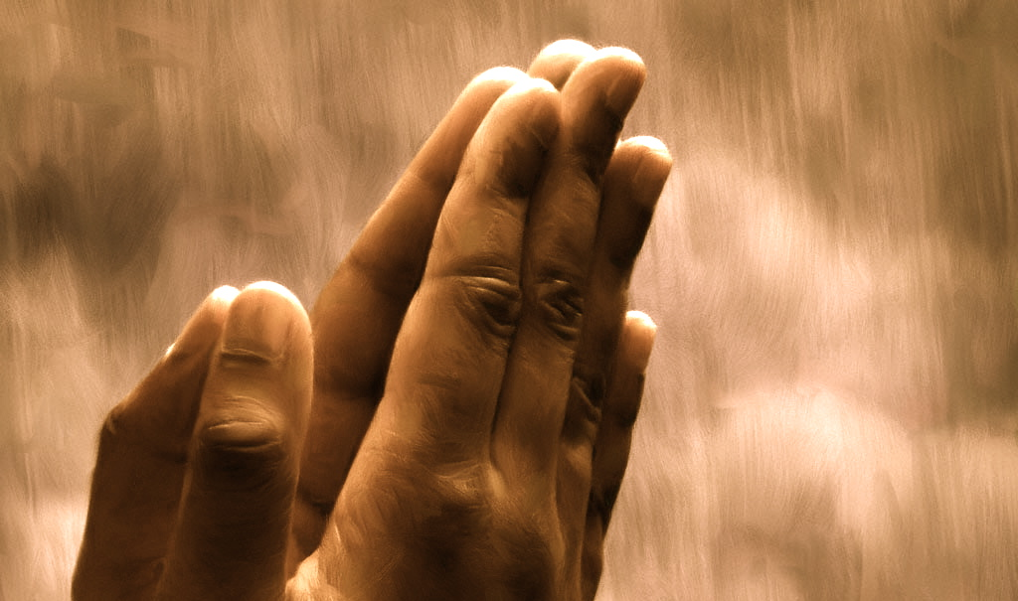
Consagração

